Slide 1
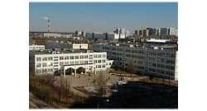
Отчет о работе комитета первичной профсоюзной организации ГБОУ Школа № 1596 Председатель ППО Байбородова Кристина Викторовна
2022 год

Slide 2
Количество Членов профсоюза на 01.01.2023
Приречная улица д.1
Приречная улица д.3
Родниковая улица д.20 корпус 1
Приречная улица д.5 корпус 1
Приречная улица д.7 корпус 1
Приречная улица д. 9 корпус 1
Приречная улица д.9
Родниковая улица д. 16 корпус 1
Родниковая улица д. 10 корпус 1
349 человек

Slide 3
Профсоюзное членство
Работники
Ветераны Труда
Молодые педагоги
Педагогические работники
88,1 % на начало 2023 года

Slide 4
Основные задачи на 2022год:
Повышение мотивации к вступлению в профсоюз, участию в его деятельности;
Применение новых форм работы ППО в современных условиях;
Развитие гласности и открытости деятельности ППО

Slide 5
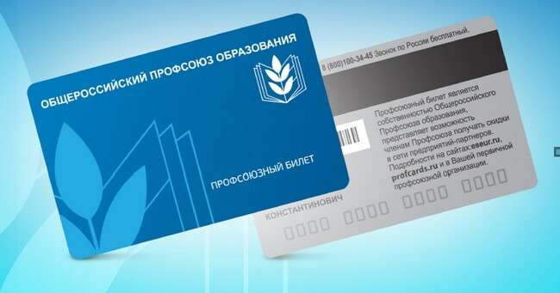
Электронный учет членов профсоюза
С 2019 года ведется электронный учет в 1С.
Формирование базы для электронных профсоюзных билетов

Slide 6
Организационная работа
Урегулирование финансирования бюджета Первичной профсоюзной организации ГБОУ «Школа № 1596»
Участие в селекторных совещания «Профсоюзный час»
Участие в конкурсах Территориальной профсоюзной организации и Московского городского профсоюза образования
Привлечение молодых педагогов
Участие в профсоюзных мероприятиях
Выделение материальной поддержки членам первичной профсоюзной организации
Производственная работа

Slide 7
Производственная работа
Коллективный договор
Участие в разработке локальных актов
Аттестация педагогов
Участие в заседаниях Управляющего
совета
Охрана труда

Slide 8
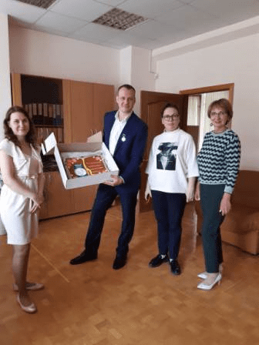
Территория социального партнерства. Знак «Территория социального партнерства» присвоен ГБОУ Школа№1596 Постановлением Президиума Комитета Московской организации Профсоюза №2 от 15.04.2022г.

Slide 9
Коллективный договор
В 2020 году велись переговоры с работодателем, в результате которых были приняты и зарегистрированы Департаментом труда и социальной защиты населения ( № 1125 от 29.12.2020), изменения в Коллективный договор и продление КД по 31.12.2023

Slide 10
Охрана труда.
Совместно с уполномоченным по охране труда профкома велась работа:
по согласованию инструкций по охране труда;
по проверке (обследованию) спортивной материально-технической базы образовательной организации на соответствие требованиям безопасности образовательного процесса;
по прохождению курсов учебы по охране труда.
В истекшем году не было зафиксировано ни одного несчастного случая в комплексе.

Slide 11
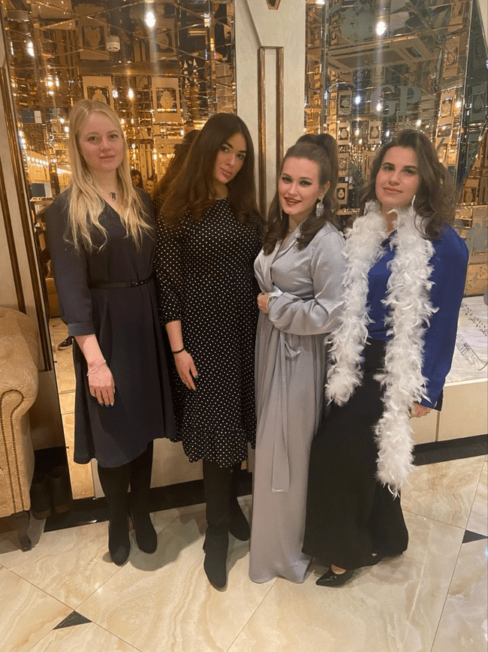
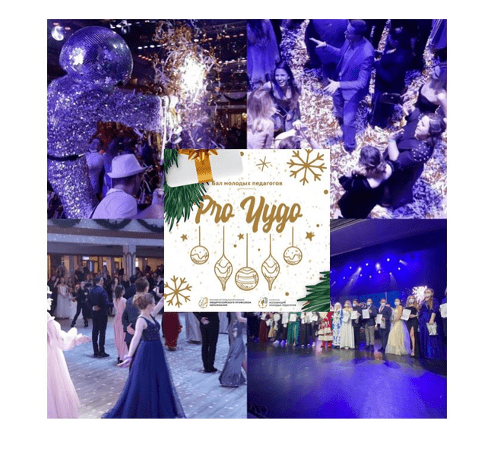
Участие в районных и городских мероприятиях профсоюза:
1. Бал молодых педагогов «ProЧудо» на площадке банкетного зала Golden Palace. Участниками стали более 500 педагогов Москвы.

Slide 12
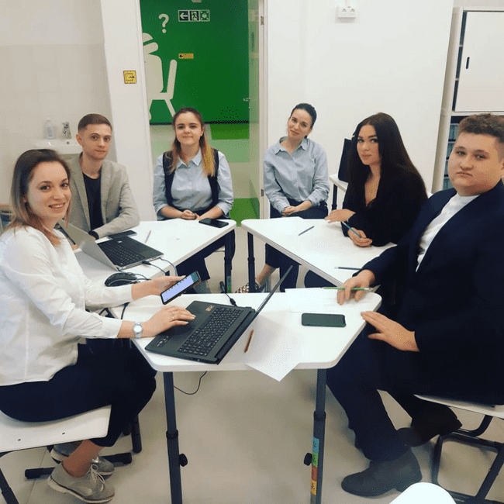
2 Учительское многоборье-2022. Интеллектуальная игра среди команд межрайонных советов молодых педагогов Столичной ассоциации молодых педагогов.

Slide 13
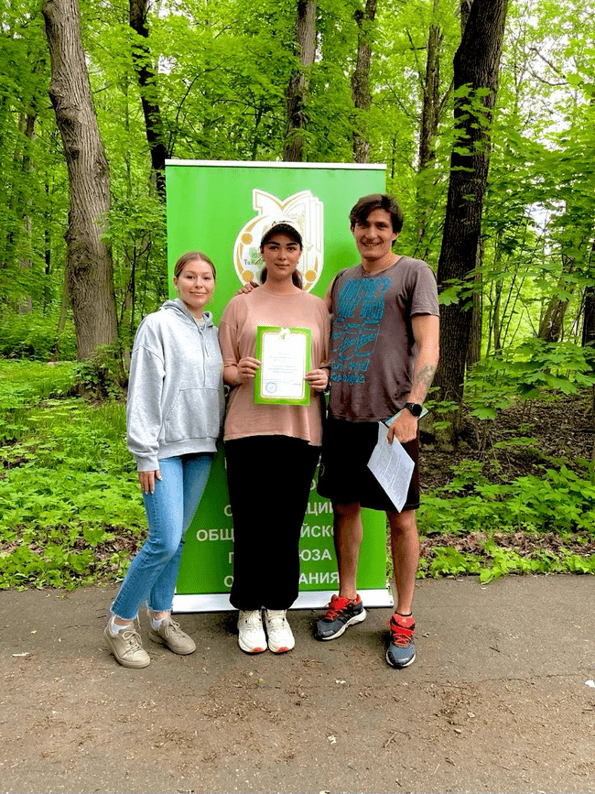
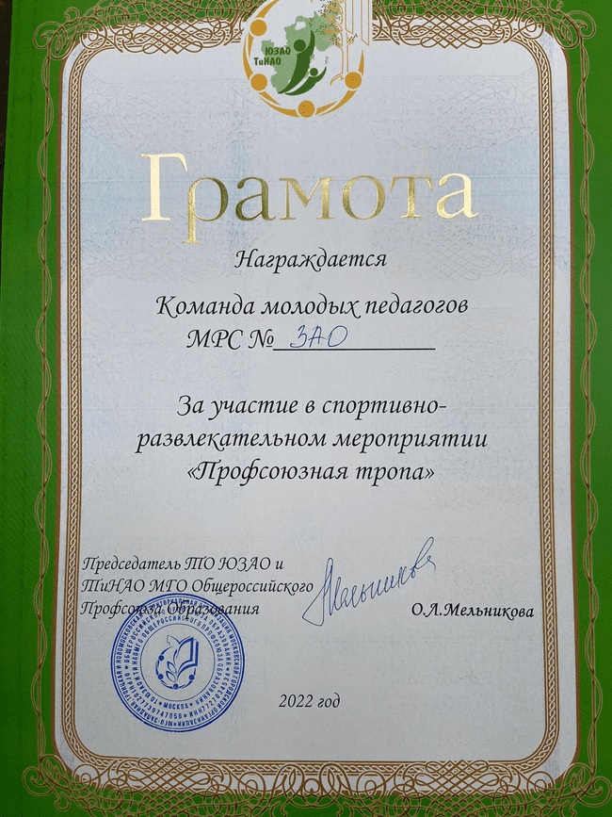
3. Спортивно-развлекательное мероприятие «Профсоюзная тропа».

Slide 14
4 Квест. Июньские игры. Новый вектор.

Slide 15
5. Спортивно-развлекательный фестиваль 2022.
6.Конкурс-фестиваль спортивных мастер-классов среди членов профсоюза

Slide 16
7. Конкурс видеороликов «Всемирный день Охраны труда» https://gym1596.mskobr.ru/attach_files/vid-20210512-wa0006-1-1.mp4 8. Фотоконкурс «Педагог.Моменты- 2022»

Slide 17
9. Виват.Таланты. «С чего начинается Родина» 10. Конкурс «Напиши письмо Деду Морозу»

Slide 18
Программы социальной поддержки
Акция МГО Профсоюза «Первый класс с профсоюзом» (подарки для первоклассников – детей и внуков членов профсоюза)
Акция МГО Профсоюза «Выпускники»
Акция «Поддержим нашим» (помощь семьям мобилизовынный)

Slide 19
Оздоровление и отдых членов профсоюза и их семей
Путевки весна-осень ;
Санатории и пансионаты по программам «Мать и дитя», «Отдых с членом семьи» и др.;
Тур выходного дня;
Театральные билеты.

Slide 20
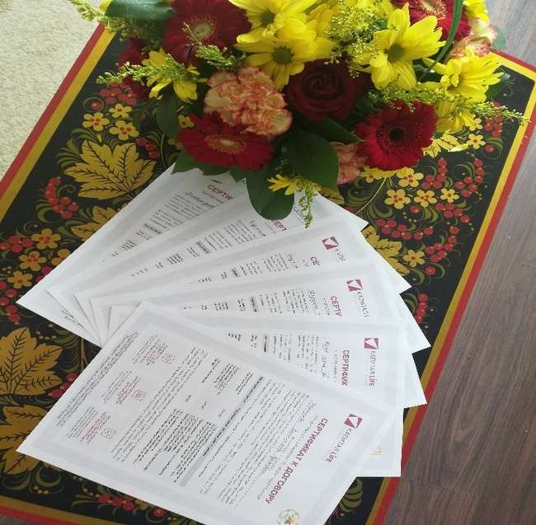
Страхование членов профсоюза.
В этом году страховая компания ООО «Капитал
Лайф» совместно с Территориальной
организацией ЗАО застраховали всех желающих членов профсоюза на сумму 100 000 руб . от несчастных случаев.
Три члена профсоюза приняли участие в ДМС среди сети поликлиник «Семейный доктор».

Slide 21
Материальная помощь
Юбилейная дата
Смерть близкого родственника
Рождение ребенка
Расходы на платное лечение
Выплаты согласно положению, утвержденному Территориальной профсоюзной организацией ЗАО

Slide 22
Расходы в 2022г. Составили 1 918 242 руб.
Статья расходов | Сумма (руб.)
Материальная помощь | 576 000
Мероприятия (23 февраля, 8 марта , 9 мая) | 405 305
Путевки лето | 59 576
Обучение «Время творить» | 21 000
Тур выходного дня | 43 560
Страхование , ФОНД Мобилизованных | 41 700
Театр, мюзикл, спектакль | 273 700
Новогодняя кампания | 431 121
Премия ППО и др. | 66 280

Slide 23
Работа с ветеранами педагогического труда.
Поздравление ветеранов с «Днем Пожилого человека»; «Новым годом», «Днем Победы».
Оказание материальной помощи.

Slide 24
Дорогие коллеги!
Время неумолимо. Оно летит так быстро, что, кажется, не успел повернуть листок календаря, а год уже закончился.
Наверное, это оттого, что у нас много идей и дел. Все они направлены на то, чтобы наша Первичная Профсоюзная организация стала сильнее и эффективнее, а каждый член профсоюза - более защищенным, испытывающим удовлетворение от нашей работы.
В 2022 году нам многое удавалось и мы сохранили движение вперед.
2023 год ставит новые задачи. Искать пути их решения мы будем вместе, конструируя свое будущее исходя из интересов членов профсоюза.

